Slide 1

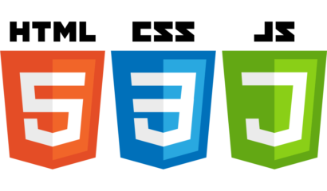


2
Professores: Munif Gebara Júnior
Willian Marques Freire

Slide 2
Angular CLI
O que é? Para que serve?
NodeJs
NPM
Angular-cli
  npm install -g angular-cli@latest
  (Requer node >= 4)
  https://github.com/angular/angular-cli

Slide 3

Primeiro App
https://github.com/angular/quickstart
ou
ng new nome-do-meu-projeto

Slide 4
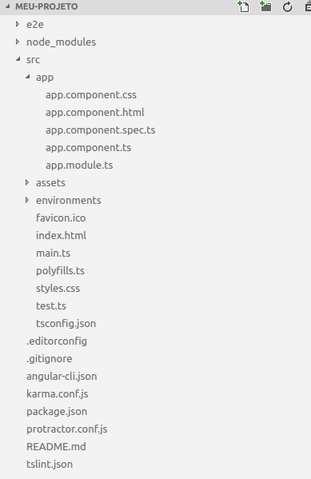
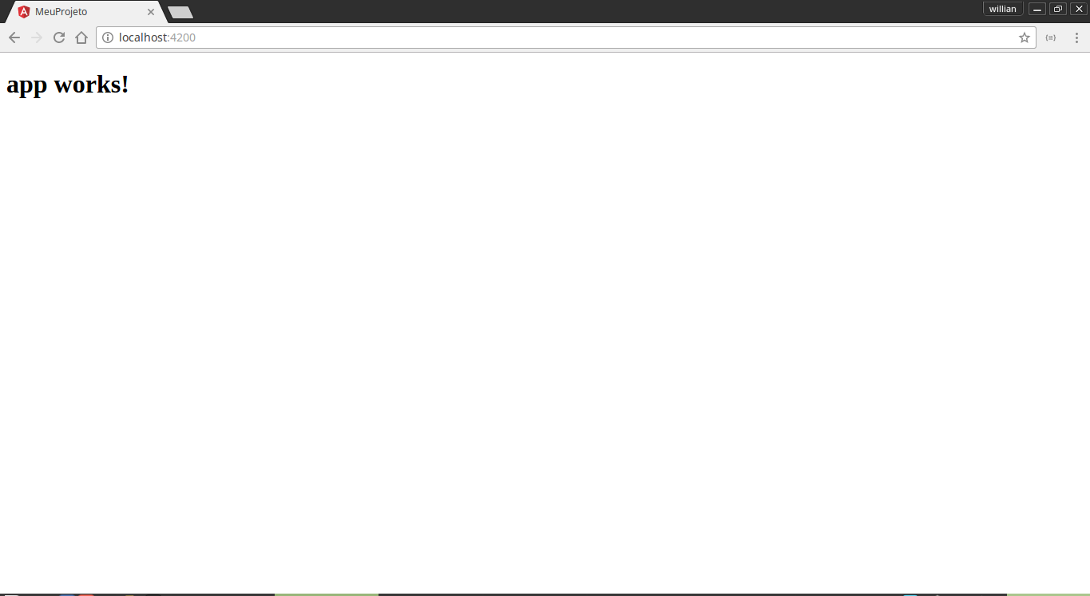
Estrutura e execução
Ng serve

Slide 5
Utilizando o Angular CLI
Gerando
  Component: ng g component meu-componente
  Directive: ng g directive minha-diretiva
  Pipe: ng g pipe meu-filtro
  Service : ng g service meu-servico
  Class: ng g class minha-classe
  Interface: ng g interface minha-interface
  Enum: ng g enum minha-enum
  Guard ng g guard my-new-guard
  Module: ng g module meu-modulo

Slide 6
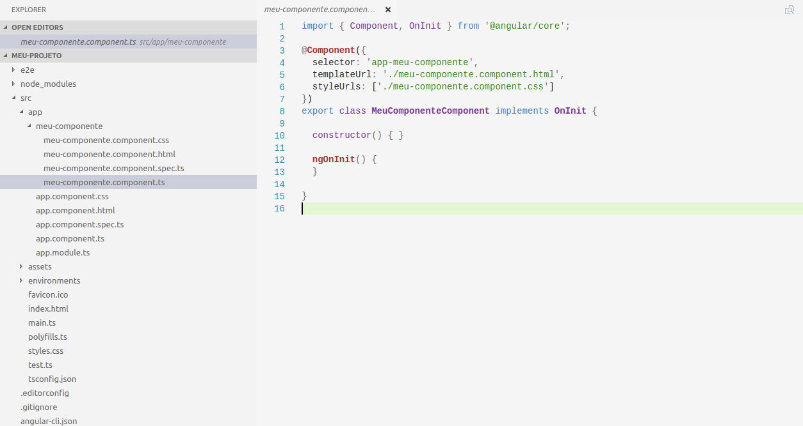
Criando um componente
ng g component meu-componente

Slide 7
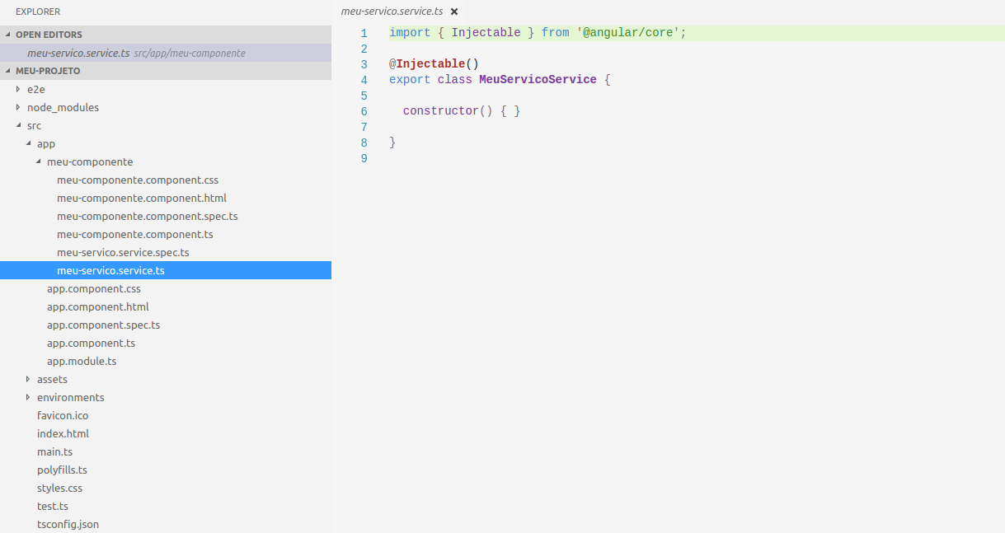
Criando um serviço
ng g service meu-componente/meu-servico

Slide 8
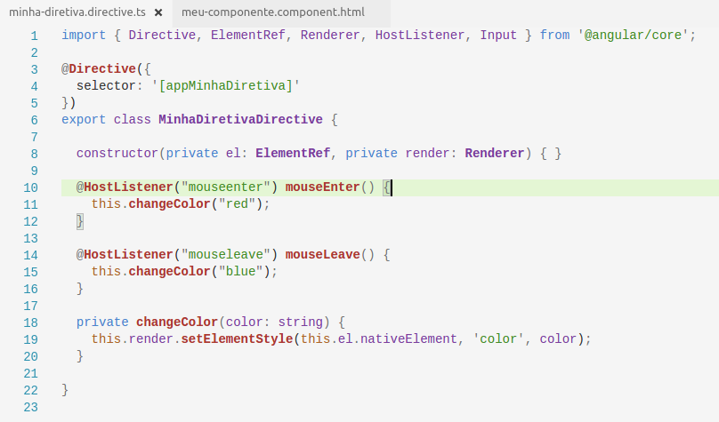
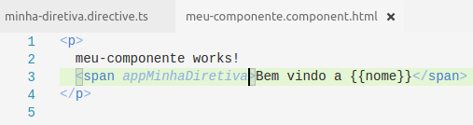
Criando uma diretiva
ng g directive meu-componente/minha-diretiva

Slide 9
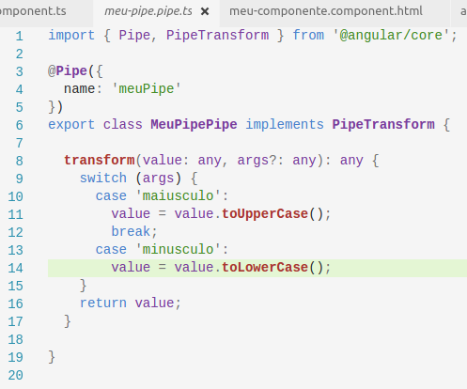

Criando um Pipe
ng g pipe meu-componente/meu-filtro

Slide 10



Utilizando Pré-processadores CSS
ng new meu-projeto -style=scss
ng new meu-projeto -style=less
ng new meu-projeto -style=styl
ng set defaults.styleExt scss

Slide 11
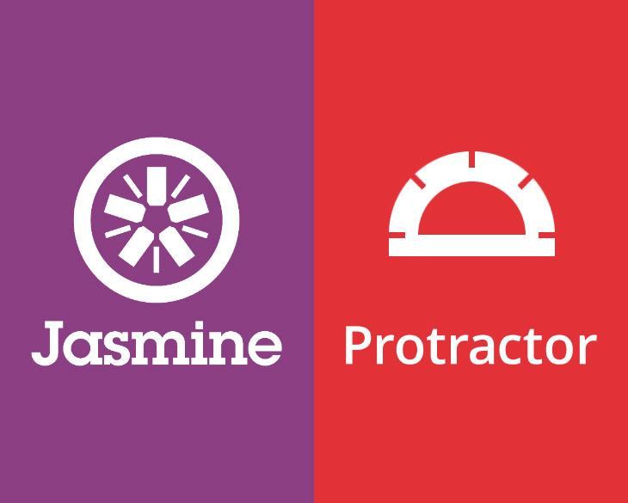
Lint, Test e E2E
Lint do Projeto:
  ng lint
Teste do Projeto (Jasmine):
  ng test
Teste de Integração (Protractor):
  ng e2e

Slide 12
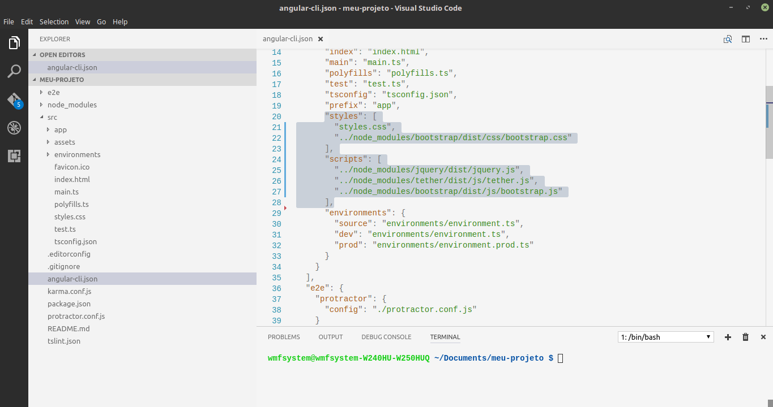
Instalando Bibliotecas
Bootstrap (Exemplo)
  npm install bootstrap@next --save

Slide 13
Build de produção
Cd meu-projeto
  Sem Minificar:
    ng build –target=development –environment=dev (opção 1)
    ng build –-dev –env=dev (opção 2)
    ng-build –dev (opção 3)
    ng build
  Com minificação:
    ng build –target=production –environment=prod (opção 1)
    ng build –-prod –env=prod (opção 2)
    ng-build –prod (opção 3)

